Slide 1
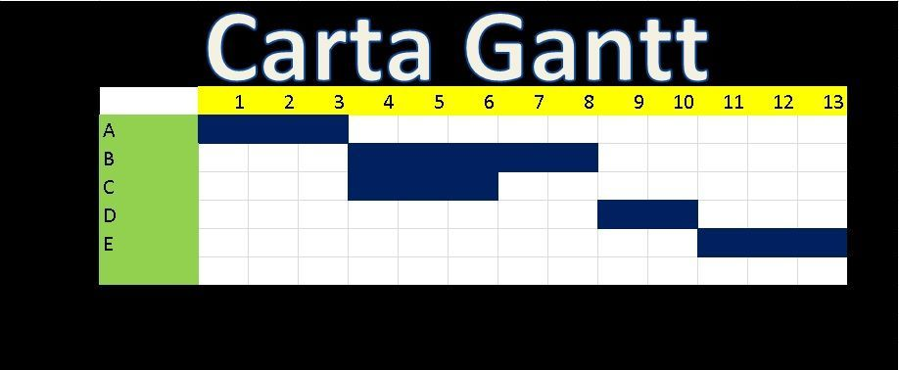
PROCESOS ADMINISTRATIVOS GUIA N9, 2DO PERIODO. RETROALIMENTACION
San Fernando College
Técnico Profesional
Especialidad Administración
y Contabilidad
OBJETIVO: Conocer el concepto de Proceso Administrativo, su origen y clasificación en el desarrollo de las distintas actividades operativas de una empresa generadora de bienes y servicios, con el fin de generar un programa y seguimiento de las mismas.

Slide 2
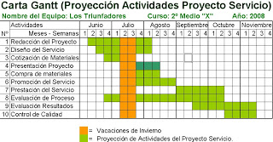
OTRAS HERRAMIENTAS DE TRABAJO
• Muestra un panorama general
¿QUÉ ES UNA CARTA GANTT?
CLAVE para buen Plan de Acción: ¡Desglosa en detalle las acciones! De muchas se desprenderán numerosas tareas, y mientras más las detallo es más realista mi PLAN.
• Es una herramienta de planificación de proyectos donde se representan las diferentes tareas con sus tiempos y personas responsables.
¡Permite controlar permanentemente!
• Permite plasmar el Plan de Acción
• Permite ordenar las actividades
• Define el tiempo que nos tomará realizar cada una de ellas
• Define claramente las tareas asignadas a cada persona

Slide 3
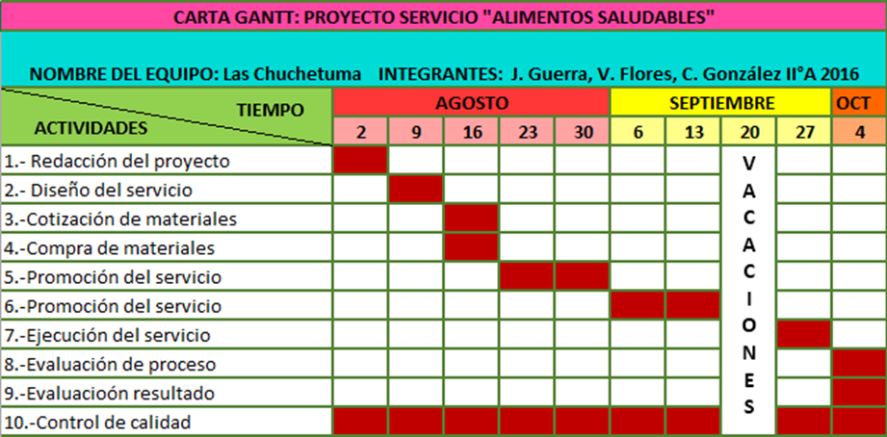
¿Cómo se arma una Carta Gantt?
a) En primer lugar asignar a un responsable del proyecto general.
a)
b)
b) Luego detallar las características del proyecto (cliente, profesional a cargo, fecha de inicio y término), idealmente en recuadro aparte y/o al comienzo del documento.
c) A continuación se indican los días hábiles específicos y semanas -es decir el tiempo que tomará el proyecto. En el eje horizontal de la carta, descontando los eventuales feriados y fines de semana.
d) En el eje vertical en cambio anotaremos las actividades y/o tareas involucradas en el proyecto, el profesional o funcionario a cargo de realizarla y la duración estimada. Las tareas son subconjuntos de las actividades (p. ej., la actividad “crear vestido” se subdivide en las sigtes. tareas: comprar tela, cortar tela, coser tela) y en ciertos casos conviene desglosarlas para administrar su ejecución de la forma más clara posible, sobre todo cuando serán realizadas por personas distintas.
c)
d)

Slide 4
e) Donde se cruzan los ejes vertical y horizontal tenemos nuestro calendario, cuyas celdas deben ser coloreadas de modo correspondiente al día(s) en que se ejecutará la actividad. Algunas actividades serán efectuadas simultáneamente, mientras que otras solo pueden comenzar si la anterior está lista.
Para diferenciar actividades de tareas, o para distinguir a cada ejecutante (en proyectos donde participan varios), se puede recurrir a colores o letras distintos. Al momento de programar el proyecto y colorear las celdas es muy importante calcular tiempos realistas más que deseables. También es bueno considerar inconvenientes o situaciones de fuerza mayor, dejando al menos un par de días libres para cubrir dicha posibilidad sin afectar el deadline (fecha de entrega).

Slide 5
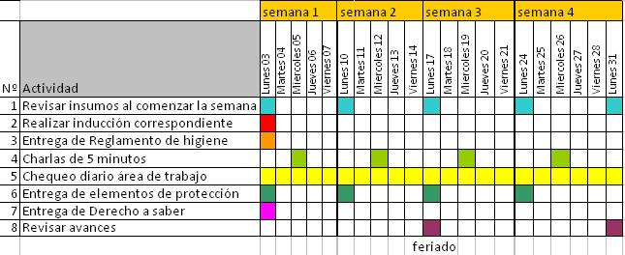
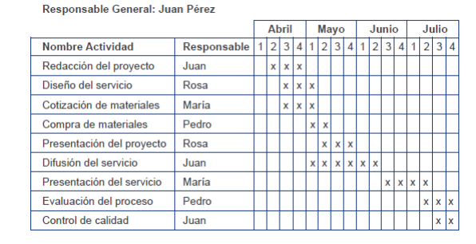
OTROS EJEMPLOS
CARTA GANTT

Slide 6
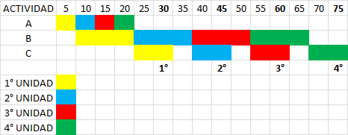
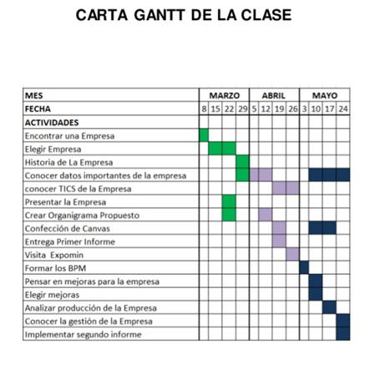
MAS EJEMPLOS

Slide 7
Consultas de dichos aprendizajes al siguiente correo: nsaldias@sanfernandocollege.cl Cuídate, no salgas de casa; si tienes que hacerlo, toma todos los resguardos…se responsable contigo y con tu familia…

